Slide 1
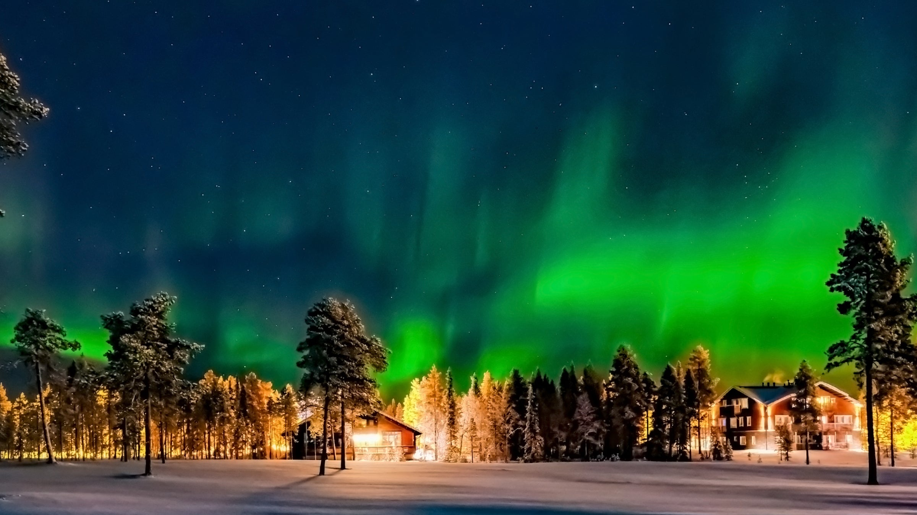

Slide 2
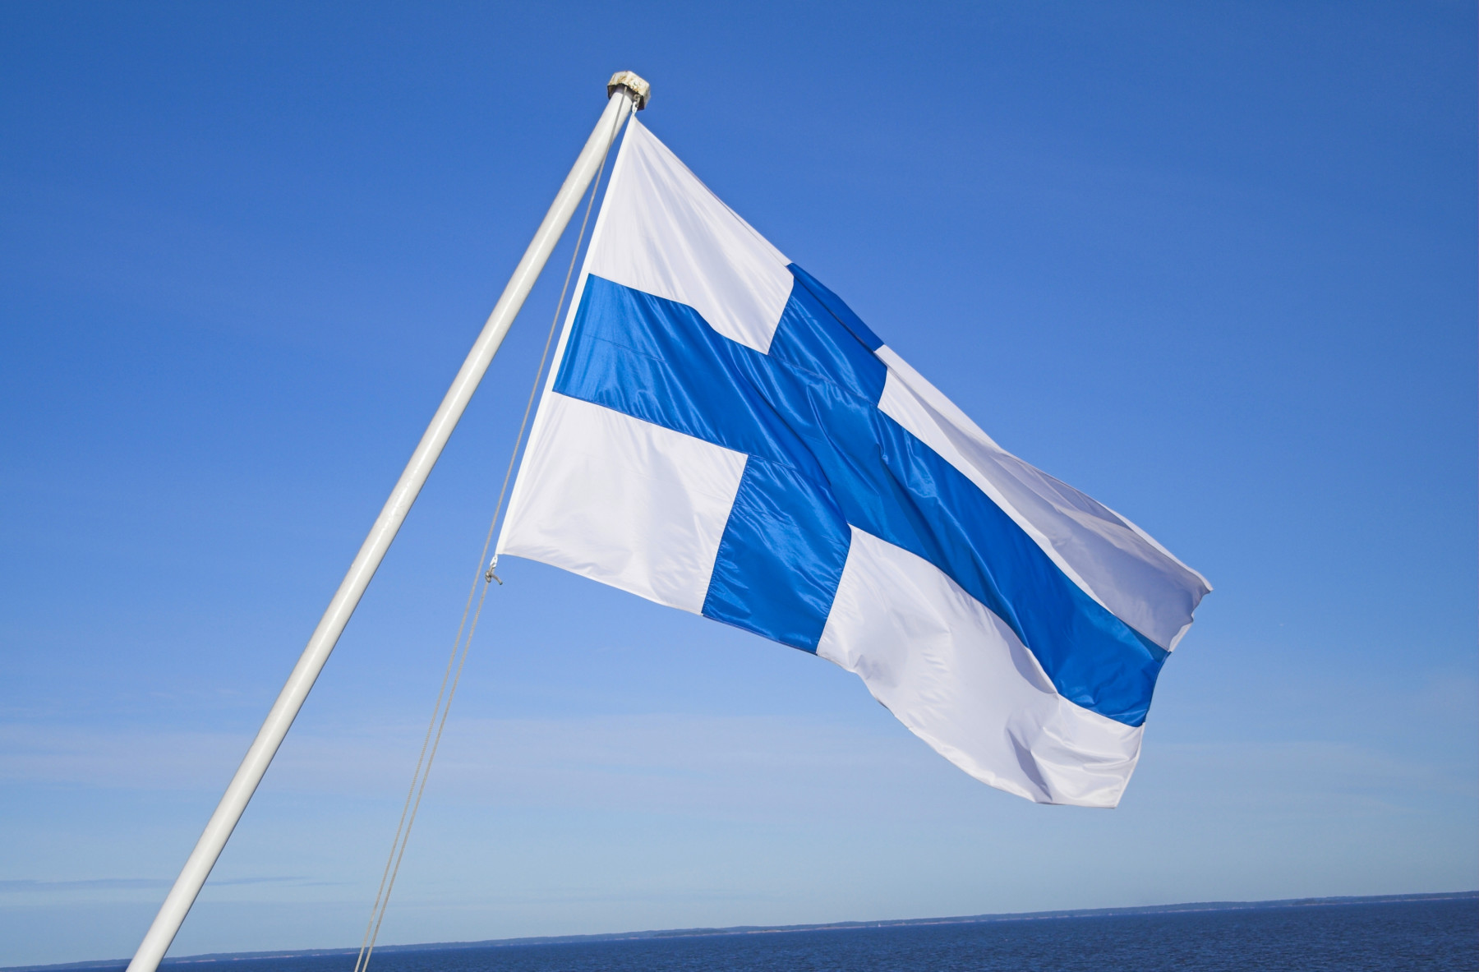
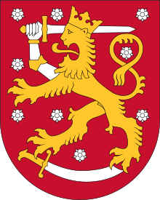



הכרזה על עצמאות
הקמתה
במבנה הנוכחי
השתתפות
בהליך החקיקה
תלות
באמון הפרלמנט
רפובליקה פרלמנטרית
Notes:
למעלה בצד ימין-סמל פינלנד
רקע היסטורי: פינלנד הוקמה במבנה הנוכחי שלה בשנת 1917, הכריזה על עצמאותה מהאימפריה הרוסית ב-6 בדצמבר באותה שנה, לאחר מהפכת אוקטובר.
קצת על המדינה: פינלנד היא רפובליקה פרלמנטרית שבה הממשלה מתחילה את כהונתה ברגע שהפרלמנט מביע בה אמון, ויכולה לסיים את כהונתה בעקבות הצבעת אי-אמון. הממשלה משתתפת בתהליך החקיקה ומחזיקה ברוב פרלמנטרי להעברת חוקים.

Slide 3
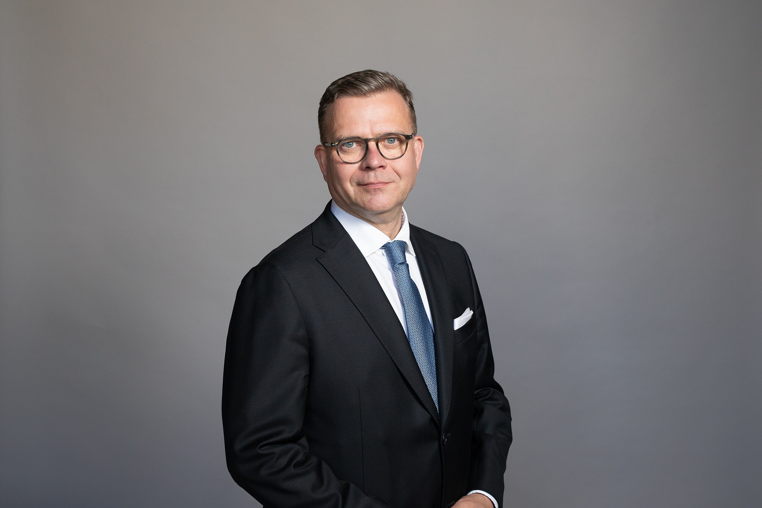




סרן במיל'
מדעי המדינה
תפקידי עבר
יוני 2023
Notes:
ראש ממשלת פינלנד הנוכחי הוא אנטי פטרי אורפו, שנולד ב-3 בנובמבר 1969 בקיילייה שבדרום פינלנד. הוא מכהן בתפקיד מאז יוני 2023.
בעבר שימש כסגן ראש הממשלה, שר הפנים, שר החקלאות והייעור, ושר האוצר. אורפו למד מדעי המדינה באוניברסיטת טורקו ושירת בצבא פינלנד בדרגת סרן במילואים.

Slide 4
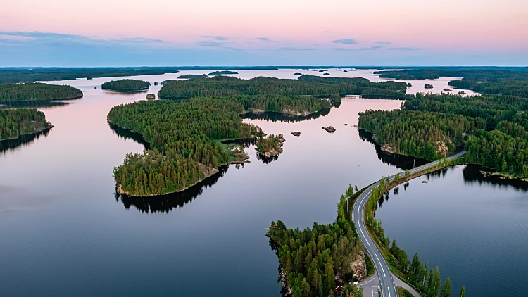



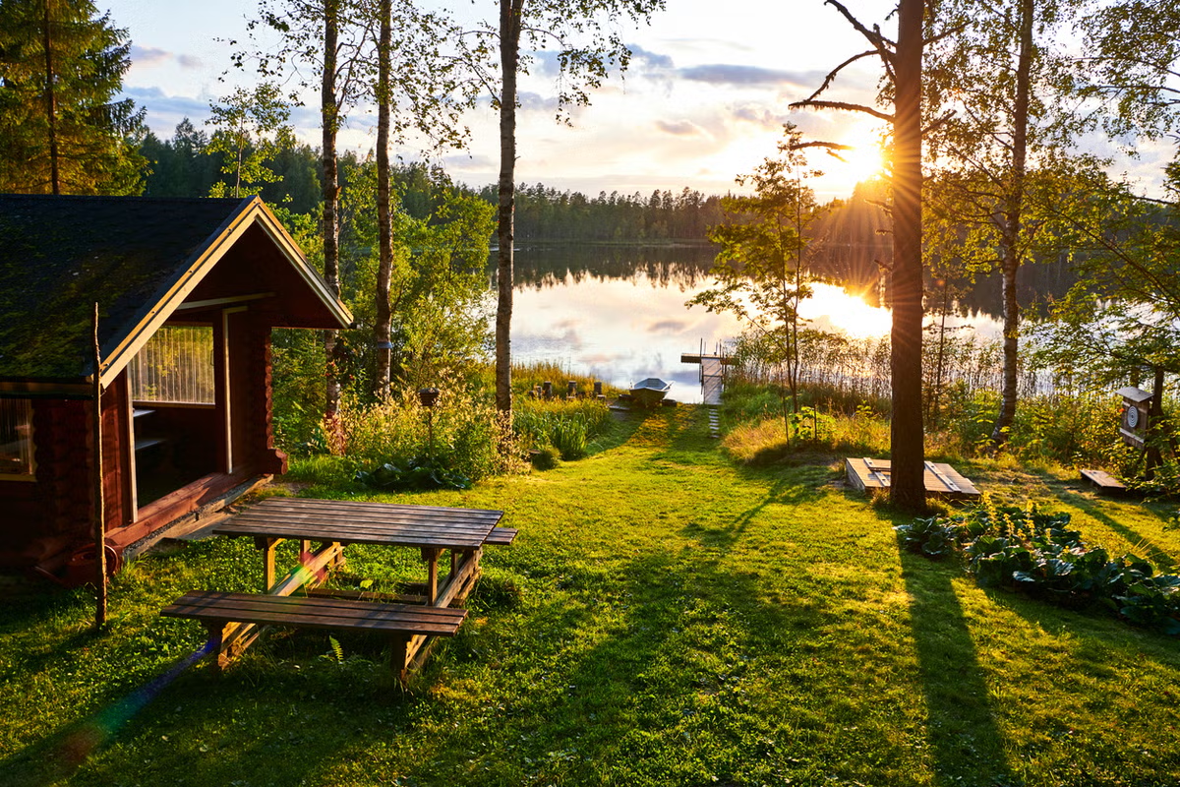
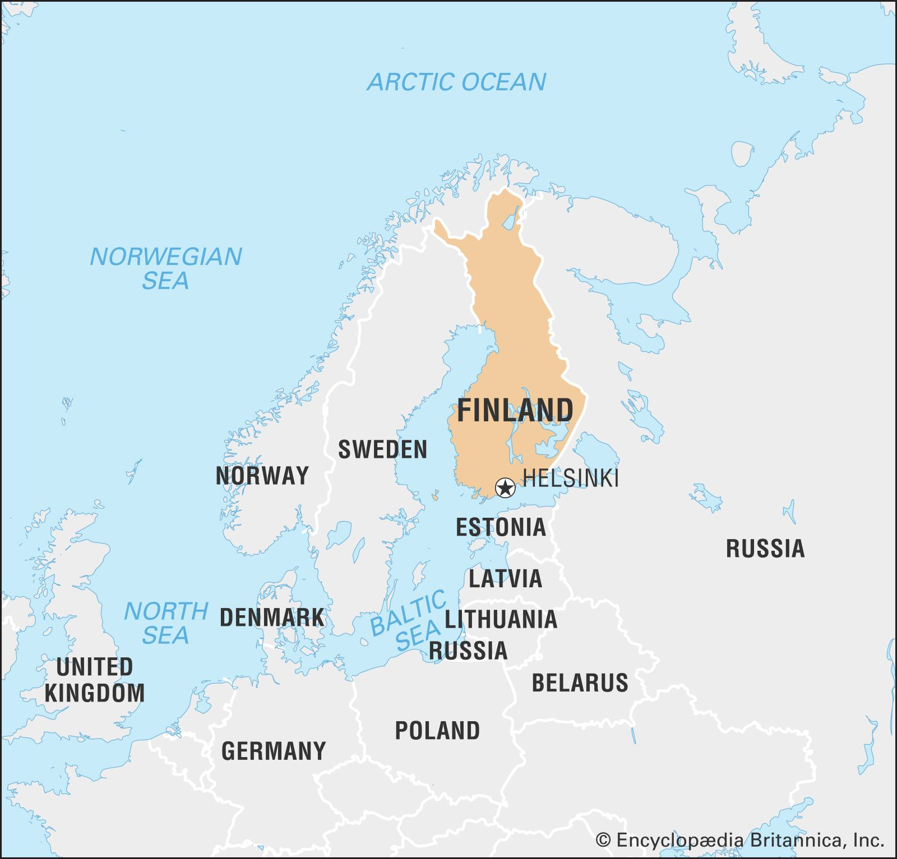
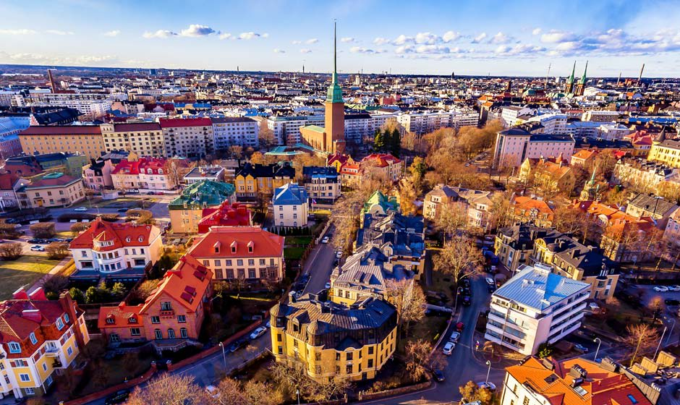
צפון אירופה
338,000 קמ"ר
השביעית
בגודלה אירופה
מכוסה
יערות ואגמים
Notes:
בשטח של כ-338,000 קמ"ר, פינלנד היא המדינה השביעית בגודלה באירופה מבחינת שטח. מרבית שטחה מכוסה יערות ואגמים, והיא ידועה בנופיה המרהיבים ובחורף הארוך והקר שלה. פינלנד ממוקמת בצפון אירופה, על חצי האי הסקנדינבי, וגובלת ברוסיה ממזרח, בשוודיה ממערב, בנורבגיה מצפון, ובמפרץ פינלנד ובים הבלטי מדרום.

Slide 5
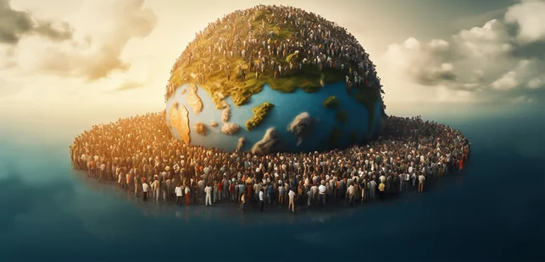


70% כנסייה לותרנית
1% כנסייה אורתודוקסית
27% ללא שייכות דתית
5.5
מיליון תושבים
Notes:
פינלנד, מדינה בצפון אירופה, מונה כ-5.5 מיליון תושבים, שרובם מרוכזים בדרום המדינה בערים כמו הלסינקי, טמפרה וטורקו.
רוב תושבי פינלנד (70%) משתייכים לכנסייה הלותרנית של פינלנד, ואילו אחוז אחד משתייך לכנסייה האורתודוקסית הפינית. 27% אינם רואים עצמם כמשתייכים לדת כלשהי
יתר התושבים משתייכים לקבוצות פרוטסטנטיות שונות, קתוליות, בודהיזם, יהדות ואסלאם.

Slide 6
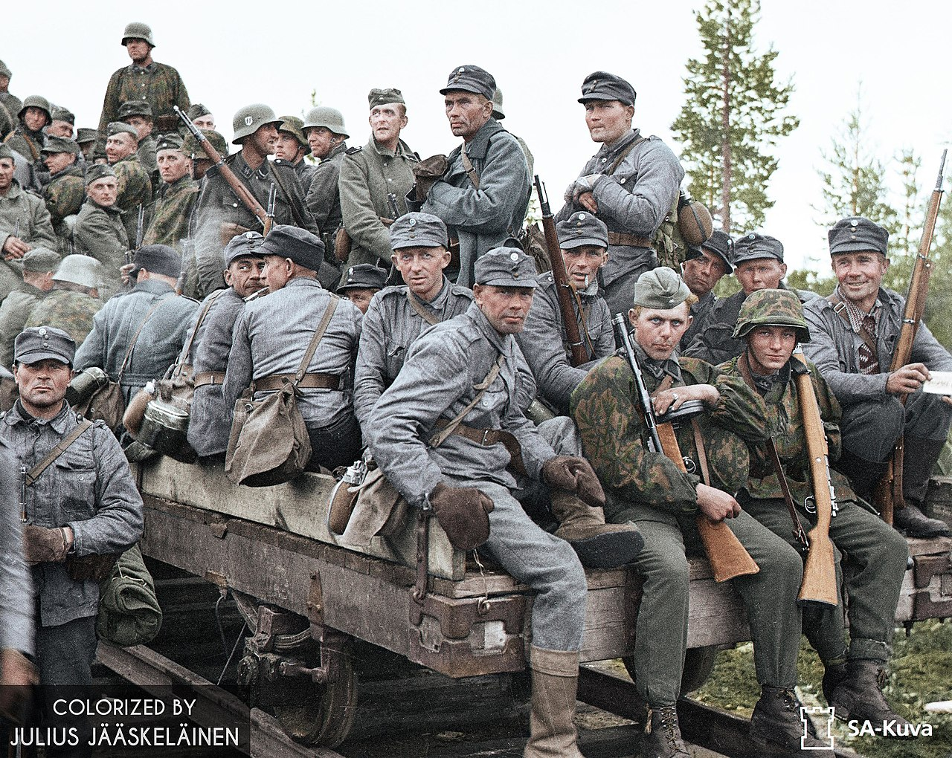
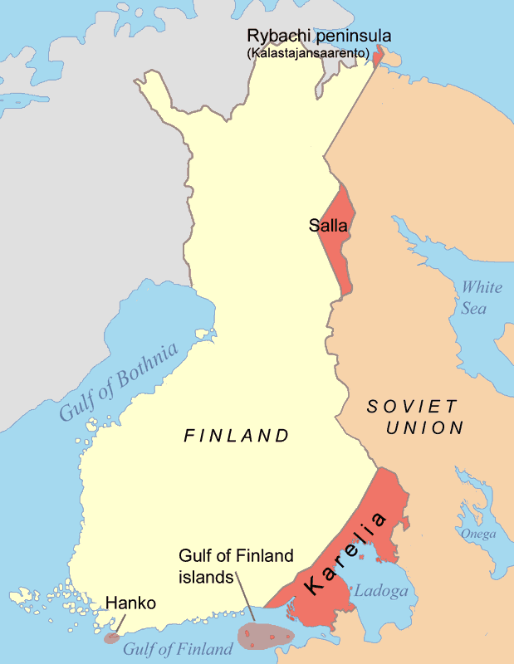




מעטים
מול
רבים
כיבוש שטחי פינלנד
ע"י
ברית המועצות
מלחמת חורף
נוב' 1939 – מרץ 1940
הסכם שלום
Notes:
בין נובמבר 1939 למרץ 1940, התנהלה מלחמת החורף בין פינלנד לברית המועצות, כאשר ברית המועצות ניסתה לכבוש שטחים מפינלנד בעקבות דרישות טריטוריאליות שנדחו על ידי הפינים. המלחמה החלה בפלישה סובייטית רחבת היקף, אך הפינים, למרות נחיתותם הכמותית והחומרית. המלחמה הסתיימה בהסכם שלום במרץ 1940, שבו פינלנד נאלצה לוותר על כ-10% משטחה, כולל העיר ויפורי, אך שמרה על עצמאותה.

Slide 7
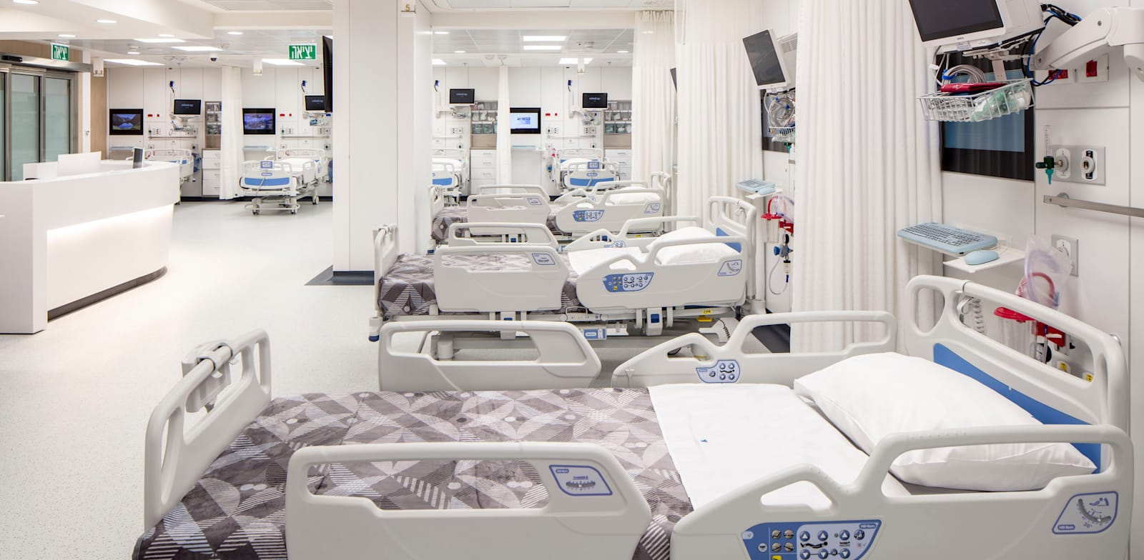
אוניברסיטאיים ומרכזיים
פעולות רפואיות מורכבות
אזוריים, מקומיים ופרטיים
סוגי בתי חולים
משלימי שירותי ציבורי
Notes:
שירותי הבריאות המיוחדים בפינלנד מאורגנים בעיקר בבתי חולים ובמרפאות חוץ וכוללים בדיקות וטיפולים בתחומים מיוחדים, הגישה אליהם מתבצעת על פי דירוג טיפול. רוב בתי החולים בפינלנד הם ציבוריים ונמצאים בבעלות מחוזות שירותי הרווחה, כאשר בתי חולים אוניברסיטאיים ומרכזיים אחראים לפעולות רפואיות מורכבות. בנוסף, קיימים בתי חולים אזוריים ומקומיים, כמו גם בתי חולים פרטיים המשלימים את השירות הציבורי. מספר בתי החולים הכולל עשוי להיות גבוה יותר מהרשום בגרף, וכולל גם בתי חולים פרטיים קטנים ומוסדות רפואיים אחרים. לפי הנתונים העדכניים, ישנם 217 בתי חולים בפינלנד, המחולקים ל-21 אזורי רווחה ושירותים בריאותיים

Slide 8
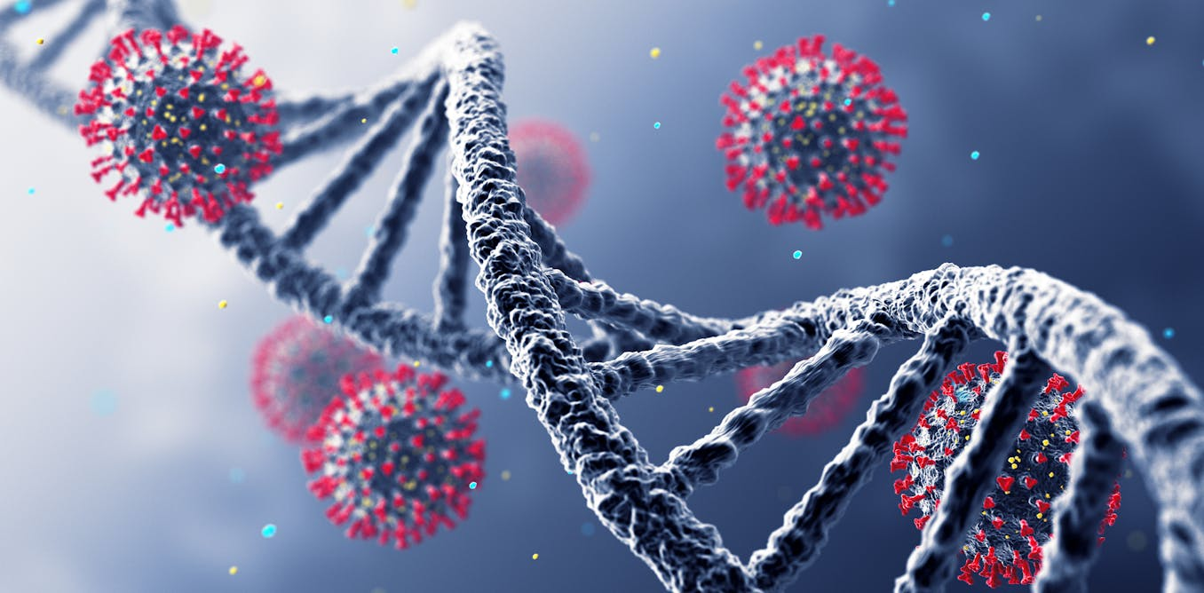



כמות חיסונים-מנות חיסון לפי שנים
79.3%
עד
פברואר 2023
1
76.4%
2
7,175 גורם עיקרי
4,234 גורם תורם
תמותה עודפת בתקופת הקורונה
תכניות סיוע
Notes:
במהלך מגפת הקורונה, פינלנד שמרה על שיעור תחלואה נמוך בזכות אסטרטגיות בידוד מהירות ואמון גבוה במערכת הבריאות. מאז דצמבר 2020, החלה במבצע חיסונים שהקיף חמישה סוגי חיסונים, והגיע לכיסוי של 79.3% למנה הראשונה ו-76.4% למנה השנייה עד פברואר 2023. נרשמו 7,175 מקרי מוות עם COVID-19 כסיבה עיקרית ו-4,234 מקרים עם הנגיף כגורם תורם. הממשלה יישמה תוכניות סיוע כלכלי נרחבות לתמיכה בעסקים ובאזרחים.

Slide 9
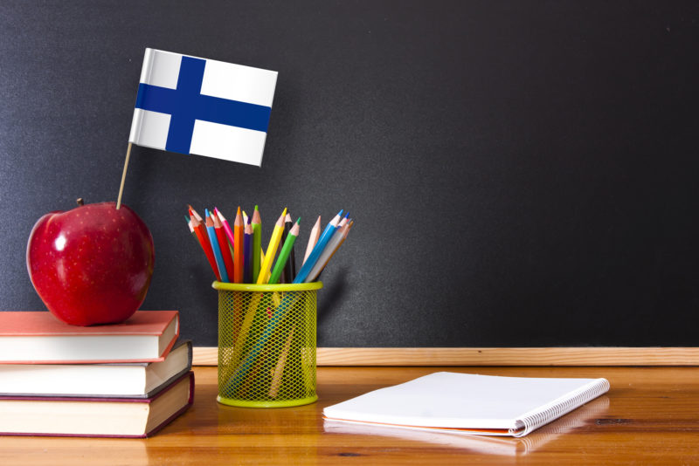






לימודים ללא עלות
יצירתיות
מחקר וחדשנות
למידה עצמאית
כישורים לשוק העבודה
חשיבה ביקורתית
Notes:
מערכת החינוך בפינלנד מתאפיינת בגישה חדשנית וגמישה ללמידה.
בבתי הספר הפיניים, התלמידים נהנים מסביבה לימודית תומכת ומעוררת מוטיבציה, שבה מושם דגש על יצירתיות, חשיבה ביקורתית ולמידה עצמאית.
המורים בפינלנד נחשבים לאנשי מקצוע מיומנים ומוערכים, וההכשרה שלהם כוללת השכלה אקדמית מקיפה.
במוסדות להשכלה גבוהה, כמו האוניברסיטאות, הסטודנטים נהנים ממערכת חינוך חופשית ומונגשת לכולם, שמקדמת מחקר וחדשנות.
האוניברסיטאות הפיניות מציעות תוכניות לימוד מתקדמות במגוון רחב של תחומים, מה שמאפשר לסטודנטים לפתח את הכישורים הנדרשים בשוק העבודה המודרני.

Slide 10




מובילים בעולם
התפלגות מוסדות החינוך לפי שנים
לימודי אנגלית
מבי"ס יסודי
הבנה עמוקה
Notes:
מוסדות החינוך בפינלנד נחשבים למובילים בעולם בזכות גישתם החדשנית והמקיפה לחינוך.
בפינלנד מוסדות החינוך גדלים משנה לשנה וייתכן שזה נובע ממדיניות ממשלתית המעדיפה חינוך יסודי ותיכוני או מצורך ציבורי גבוה בחינוך זה.
בפינלנד, לימודי השפה האנגלית מתחילים כבר בבית הספר היסודי, מה שמקנה לתלמידים בסיס חזק בשפה שנמשך עד סיום התיכון. המקצועות החשובים, כמו מתמטיקה וספרות, נלמדים בצורה מעמיקה ומקצועית, תוך מתן דגש על הבנה ויישום ולא רק על שינון. במתמטיקה, התלמידים מפתחים כישורי חשיבה לוגית ופתרון בעיות.

Slide 11
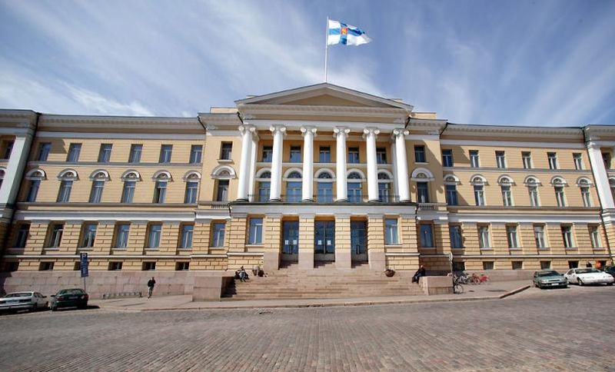
הלסינקי רמת מחקר והשכלה גבוהה
אלטו תחומי הנדסה ועסקים
טורקו זירה בינלאומית
אחוז בעלי תואר ראשון
.
Notes:
מערכת ההשכלה הגבוהה בפינלנד מתאפיינת בגישה חדשנית, גמישה ומתקדמת, המשלבת בין מחקר מתקדם ליישומים מעשיים. האוניברסיטאות והמכללות מציעות מגוון רחב של תוכניות לימוד בתחומים שונים.
מערכת ההשכלה הגבוהה בפינלנד מצטיינת באוניברסיטאות מובילות כמו אוניברסיטת הלסינקי, הידועה ברמת המחקר וההשכלה הגבוהה שלה. אוניברסיטת אלטו מתמחה בתחומי הנדסה ועסקים, בעוד אוניברסיטת טורקו שומרת על מעמד חשוב בזירה הבינלאומית.
במהלך השנים חלה גם ירידה באחוז בעלי תארים אקדמיים, אך לאחר תקופה של ירידה, נרשמה עלייה קלה ויציבה, מה שמעיד על התאוששות והתחזקות המערכת האקדמית במדינה.

Slide 12
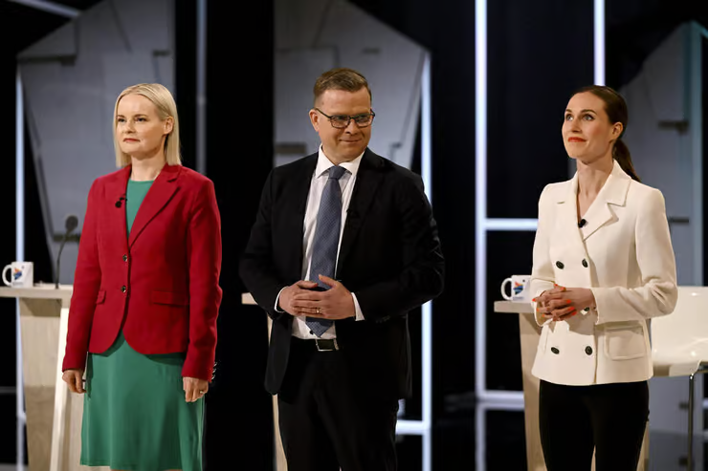









אחוז חסימה אזורי
200 מושבים
יחסיות
וישירות
חסרונות
יתרונות
פיצול פוליטי
ייצוג הולם
מורכבות ההצבעה
יציבות פוליטית
Notes:
אחוז חסימה: אין אחוז חסימה ארצי אלא אחוזי חסימה אזוריים נמוכים (כ-3% בכל אזור בחירה).
חלוקת המושבים: המושבים מחולקים פרופורציונלית לאחוז הקולות שכל מפלגה מקבלת, דבר המבטיח ייצוג הולם.
ייצוג הולם: השיטה מבטיחה ייצוג רחב ומגוון בפרלמנט.
יציבות פוליטית: השיטה מאפשרת יצירת קואליציות יציבות.
חסרונות פיצול פוליטי: מספר המפלגות הגבוה יכול להוביל לקושי בהשגת רוב ברור ולצורך בקואליציות רחבות. מורכבות ההצבעה: השיטה עשויה להיות מורכבת יותר להבנה עבור הבוחר הממוצע.

Slide 13
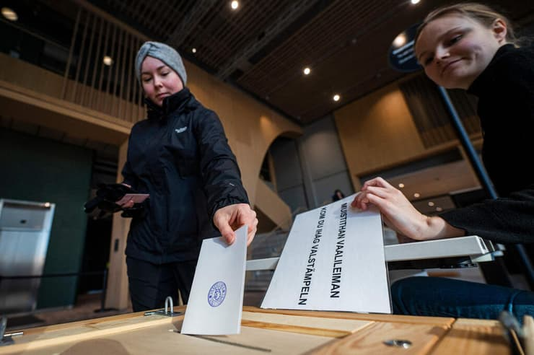



תדירות הבחירות
חשאיות ההצבעה
זכאות הצבעה
Notes:
תהליך ההצבעה זכאות הצבעה: כל אזרח מגיל 18 ומעלה זכאי להצביע, למעט אנשי צבא פעילים, פקידי שיפוט גבוהים, נשיא הרפובליקה, ואנדים תחת אפוטרופוס.
חשאיות ההצבעה: ההצבעה היא חשאית כדי להבטיח שכל בוחר יוכל להצביע לפי דעתו ללא השפעה חיצונית. תדירות הבחירות: הבחירות מתקיימות כל ארבע שנים, למעט מקרים חריגים.

Slide 14
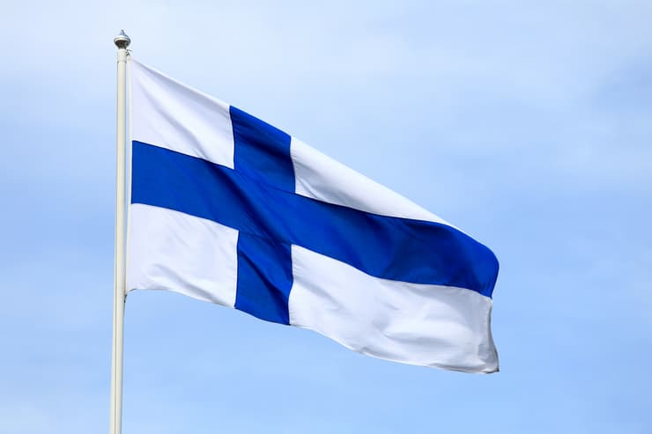
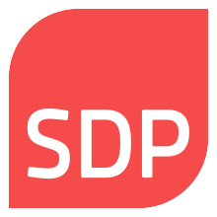
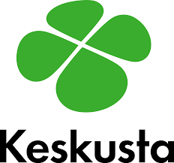




חברה חופשית, שיוויונית וסולידרית
הסוציאל דמוקרטית
הצורך בפיתוח אזורי ומדיניות חקלאית יציבה
המרכז
כלכלה ושוק חופשיים
השמרנית
שיוויון חברתי וכלכלי
השמאל
ימין-קיצוני, הגירה וזהות לאומית
הפינים
ליברלית, מייצגת את האוכלוסייה השוודית במדינה
העם השוודי
Notes:
המפלגות המרכזיות
המפלגה הסוציאל-דמוקרטית של פינלנד (SDP): מפלגה סוציאל-דמוקרטית הפועלת ליצירת חברה חופשית, שוויונית וסולידרית.
מפלגת המרכז (Centre Party): מפלגה מדגישה את הצורך בפיתוח אזורי ובמדיניות חקלאית יציבה.
המפלגה השמרנית (National Coalition Party): מפלגת ימין המתמקדת בכלכלה חופשית ושוק חופשי.
מפלגת השמאל (Left Alliance): מפלגה שמאלית הדוגלת בשוויון חברתי וכלכלי.
מפלגת הפינים (Finns Party): מפלגת ימין-קיצונית העוסקת בעיקר בנושאי הגירה וזהות לאומית.
מפלגת העם השוודי (Swedish People's Party): מפלגה ליברלית המייצגת את האוכלוסייה השוודית בפינלנד.

Slide 15


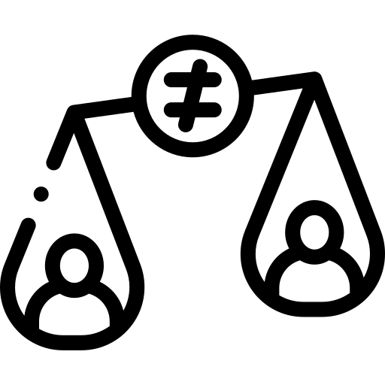


איגודים
מקצועיים
מדד ג'יני
0.21
מדינת רווחה
סוציאל-דמוקרטית
30% מס הכנסה
(בממוצע)
Notes:
כלכלת פינלנד כלכלת פינלנד היא כלכלת שוק מאוד מפותחת. פינלנד היא מדינה עשירה ומשגשגת. לפינלנד מערכת רווחה מפותחת ומתפקדת כיאות למדינת רווחה סוציאל-דמוקרטית. פינלנד מאופיינת באיגודים מקצועיים המקיפים 80% מכוח העבודה. אי השוויון בפינלנד הוא אחד מהנמוכים בעולם ועומד על 0.21 על פי מדד ג'יני.
כיום פינלנד היא אחת המדינות העשירות בעולם והמתקדמות ביותר בעולם. רמת החיים בה גבוהה במיוחד ובירתה הלסינקי מדורגת כאחת מהערים הטובות ביותר למחיה. מדד הפיתוח האנושי במדינה עומר על 0.926 המקום ה-12 בעולם.
בשנות המשבר הכלכלי התוצר הלאומי גולמי נפל ב-13% ושיעור האבטלה בה עלה מ-3.4% ב-1990 ל-18.4% ב-1994. המשבר הביא לשינויים קיצוניים בכלכלה הפינית, חברות רבות הופרטו לייצוב התקציב הלאומי. במקביל החלה הממשלה להשקיע רבות בהשכלה הגבוהה בתחום הטכנולוגיה, כך גם תעשיית האלקטרוניקה .

Slide 16
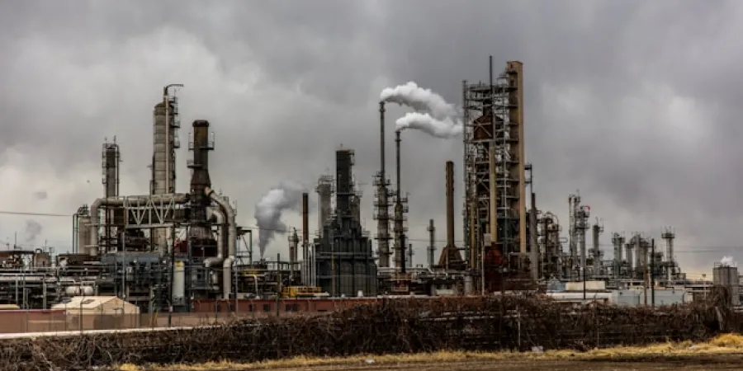

ייצור
עץ
מתכות
הנדסה
תקשורת
מפעלי תעשייה ואקלטרוניקה
תמ״ג נטו
Notes:
פינלנד היא במידה רבה כלכלת שוק חופשית מתועשת מאוד. המגזר הכלכלי העיקרי שלה הוא הייצור – בעיקר עץ, מתכות, הנדסה, תקשורת, מפעלי תעשיה ואלקטרוניקה. פינלנד מצטיינת ביצוא, עתיר ידע (הייטק) למשל, טלפונים ניידים.
בשנות המשבר הכלכלי התוצר הלאומי גולמי נפל ב-13% ושיעור האבטלה בה עלה מ-3.4% ב-1990 ל-18.4% ב-1994. המשבר הביא לשינויים קיצוניים בכלכלה הפינית, חברות רבות הופרטו לייצוב התקציב הלאומי. במקביל החלה הממשלה להשקיע רבות בהשכלה הגבוהה בתחום הטכנולוגיה, כך גם תעשיית האלקטרוניקה .

Slide 17

ייצוא
עתיר ידע(הייטק)
טלפונים ניידים
הכנסה לאומית
Notes:
פינלנד היא במידה רבה כלכלת שוק חופשית מתועשת מאוד. המגזר הכלכלי העיקרי שלה הוא הייצור – בעיקר עץ, מתכות, הנדסה, תקשורת, מפעלי תעשיה ואלקטרוניקה. פינלנד מצטיינת ביצוא, עתיר ידע (הייטק) למשל, טלפונים ניידים.

Slide 18








התפלגות כלי רכב בין השנים 2010-2023
Notes:
בפינלנד יש מערכת תחבורה מפותחת הכוללת מספר סוגי תחבורה עיקריים. שהם רכבות, אוטובוסים, רכבות קלות וחשמליות, אופניים, מטוסים ומעבורות. מערכת הכבישים הענפה מנוצלת על ידי רוב תנועת המטענים והנוסעים הפנימית. נכון לשנת 2010 , רשת הכבישים הראשיים של המדינה באורך כולל של כ-78,162 קילומטרים (48,568 מיילים) וכל הכבישים הציבוריים 104,161 קילומטרים (64,723 מיילים). רשת הכבישים המהירים מסתכמת ב-779 ק"מ (484 מייל) עם 124 ק"מ נוספים (77 מיילים) שמורים רק לתנועה מוטורית.

Slide 19
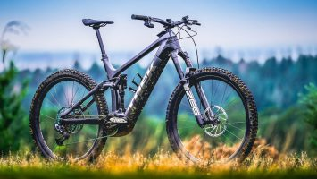

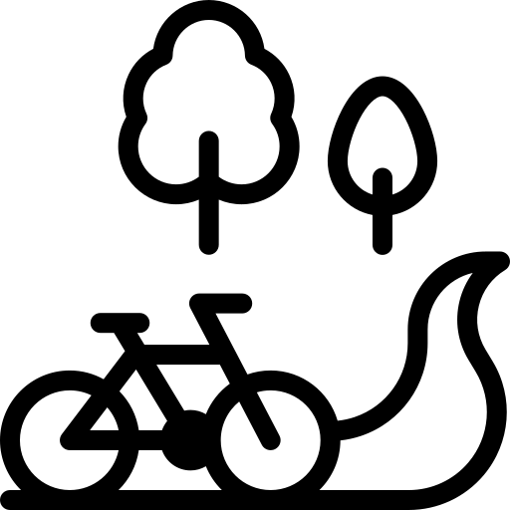
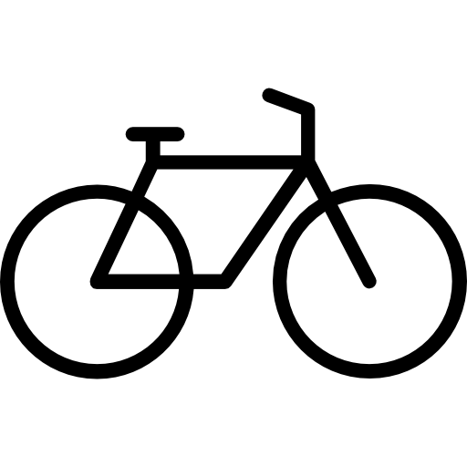
אמצעי תחבורה
מרכזי
שבילים מפותחים
ונוחים
20% מהנסיעות
(אולו)
Notes:
בערך אחד מכל חמישה נסיעות באולו, פינלנד, נעשות באופניים, נתון שיורד ל-12% בחורף. לשם השוואה, בלונדון כ-2% מהנסיעות הן באופניים, באוטרכט ואמסטרדם מחצית מהנסיעות ובקופנהגן כשליש. בהלסינקי, 9% מהנסיעות הן באופניים.
בירת הצפון הפינית, אולו, מתאפיינת ברשת שבילי אופניים מפותחת ונוחה, מה שמקל על הרכיבה גם בחורף. העיר מתגאה בתשתיות מתוחזקות היטב המאפשרות לתושבים להשתמש באופניים כאמצעי תחבורה מרכזי גם בתנאי מזג אוויר קשים. אולו מציעה גם חוויות רכיבה ייחודיות כמו רכיבה על קרח הים הקפוא בחורף, מה שהופך את הרכיבה לחלק בלתי נפרד מחיי היומיום של תושביה

Slide 20
